Slide 1
第1课
中华人民共和国成立 练习题

Slide 2
1.国务院总理李克强说：“要把法律放在神圣的位置，无论任何人、办任何事，都不能超越法律的权限，我们要用法治精神建设现代化经济、现代化社会、现代政府。”自新中国成立后，党和国家重视民主法治建设，建国初期起临时宪法作用的文件是（ ）
A.《中华民国临时约法》
B.《中华人民共和国刑法》
C.《中国人民政治协商会议共同纲领》
D.《中华人民共和国宪法》
C

Slide 3
2.（2017潍坊）在第一届中国人民政治协商会议开幕式上，毛泽东说：诸位代表先生们，我们有一个共同的感觉，这是我们的工作将写在人类历史上。“我们的工作”包括（ ）
A.制定并通过《共同纲领》
B.颁布《土地改革法》
C.提出和平共处五项原则
D.加入亚太经合组织
A

Slide 4
3.（2017营口）1949年9月，第一届中国人民政治协商会议在北京召开，下列选项中不属于该会议内容的是（ ）
A.制定第一个五年计划
B.以五星红旗为国旗
C.以《义勇军进行曲》为代国歌
D.选举毛泽东为中央人民政府主席
A

Slide 5
B
4.标志着中华人民共和国成立的重大事件是（ ）
A.解放战争胜利
B.开国大典
C.中国人民政治协商会议的召开
D.三大改造完成

Slide 6
C
5. 下列语汇中与新中国的成立相符合的是（ ）
A.开天辟地
B.星星之火，可以燎原
C.当家作主
D.改革开放

Slide 7
6.（2017武威）标志着中国从此走上了独立、民主、统一的道路，开始了向社会主义过渡的新时期的历史事件是（ ）
A.中华人民共和国成立
B.抗美援朝战争的胜利
C.土地改革的完成
D.三大改造完成
A

Slide 8
B
7.在1949年的开国大典上任阅兵总指挥的是（ ）
A.朱德
B.聂荣臻
C.彭德怀
D.刘少奇

Slide 9
8.（2017日照月考）电影《建国大业》中有一个情节，新中国成立前夕，毛泽东、周恩来联名写信给留居上海的宋庆龄，邀请她北上对如何建设新中国给予以指导。此信邀请宋庆龄参加的应该是（ ）
A.中国共产党第一次全国代表大会
B.中国人民政治协商会议第一届会议
C.第一届全国人民代表大会
D.中国共产党第八次全国代表大会
B

Slide 10
9.每年的10月1日是我国的“国庆节”这一天在历史上发生过（ ）
A.解放战争胜利
B.开国大典
C.中国人民政治协商会议的召开
D.三大改造完成
B

Slide 11
10.（2017广东）1949年9月，在中国人民政治协商会议第一届全体会议上，毛泽东说：“占世界人类总数四分之一的中国人从此站起来了。”“中国人从此站起来”是指中国实现了（ ）
A.全境解放
B.社会主义
C.国家富强
D.民族独立
D

Slide 12
11. 有人说中国新民主主义革命的是从“天安门”到“天安门”。这里第二个“天安门”所代指的历史事件是（ ）
A.遵义会议
B.五四运动
C.抗日战争胜利
D.开国大典
D

Slide 13
12.（2017年泰安）人民英雄纪念碑的一段碑文写道：“三十年以来，在人民解放战争和人民革命中牺牲的人民英雄们永垂不朽！”此碑文所指的历史阶段是（ ）
A.旧民主主义革命时期
B.抗日战争时期
C.解放战争时期
D.新民主主义革命时期
D

Slide 14
13.下列对“中国人民从此站起来了”的理解正确的是（ ）
A.中国人民推翻了封建帝制，实现了民主共和
B.中国人民打败了日本侵略者，获得了人民解放战争个的胜利
C.中国真正成为独立自主的国家，人民当家作主
D.中国人民解决了温饱问题，整体上进入小康社会
C

Slide 15
B
14.下列对“新纪元”的理解正确的是（ ）
A.彻底摧毁了无欧冠过存在两千多年的封建土地制度
B.成为中华民族由衰败到振兴的转折点
C.结束了我国百年来任人宰割的屈辱历史
D.标志着我国开始进入了社会主义初级阶段

Slide 16
15. （2017潍坊）年代尺有助于我们了解事件的先后顺序和时代主题。下面一位同学设计的年代尺，这位同学探究的主题是（ ）
A.侵略与反抗 B.新民主主义革命
C.近代化探索 D.新中国的成立和巩固
B
1919年
1921年
1927年
1945年
1949年
五四运动
中共成立
南昌起义
中共七大
开国大典

Slide 17
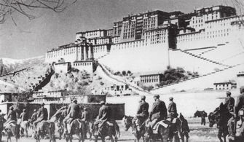
16. （2017呼和浩特）如图拍摄于1951年，结合图片内容给它起一个符合实际的名称（ ）
A.人民解放军攻占布达拉宫
B.西藏和平解放办法签订仪式
C.人民解放军进驻拉萨
D.西藏僧民欢迎解放军进驻
C

Slide 18
C
17. 对西藏和平解放做出贡献的人物是（ ）
A.黄继光
B.邱少云
C.阿沛· 阿旺晋美
D.彭德怀

Slide 19
18. 新中国成立后，祖国大陆实现统一的时间和事件是（ ）
A.1949年 、开国大典
B.1950年 、土地改革
C.1951年 、西藏和平解放
D.1953年 、三大改造完成
C

Slide 20
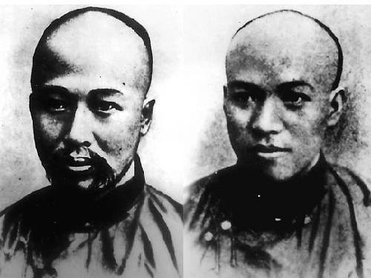
19.阅读图片，回答问题。
材料一：
（1）材料一所示人物领导了一场什么运动？结果如何？
戊戌变法 失败

Slide 21
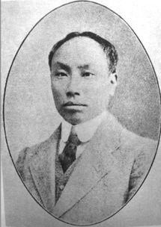
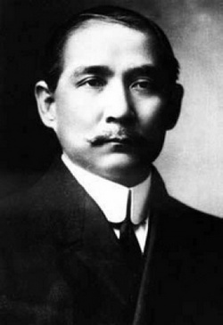

材料二：
材料三：
（2）材料二所示人物是？它领导了一场什么运动？结果如何？
孙中山；辛亥革命；
推翻了封建专制统治，但并没有改变中国的社会性质。
（3）材料三中陈独秀领导的这场运动的地位如何？
是我国历史上一次空前的思想解放运动。

Slide 22
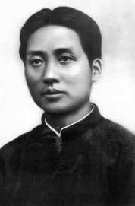
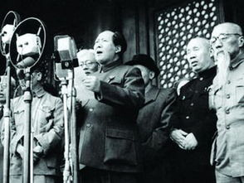
材料四：
（4）新中国的成立对中国和中国人民又怎样的历史意义？
开辟了中国历史的新纪元，中国人民经过了一百多年的英勇斗争，终于推翻了帝国主义、封建主义和官僚资本主义的统治。中国真正成为独立自主的国家，占人类四分之一的中国人从此站起来了。新中国的成立，壮大了世界和平民主和社会主义的力量。

Slide 23
（5）结合材料想一想新民主主义革命的胜利给了我们怎样的启示。
没有共产党就没有新中国，要坚持马克思主义原理和中国革命的实际相结合等。

